Slide 1


国家中小学课程资源
实验：电池电动势和内阻的测量（第一课时）
年 级：高二 | 学 | 科：物理（人教版）
主讲人：周艳 | 学 | 校：北京师范大学附属实验中学

Slide 2
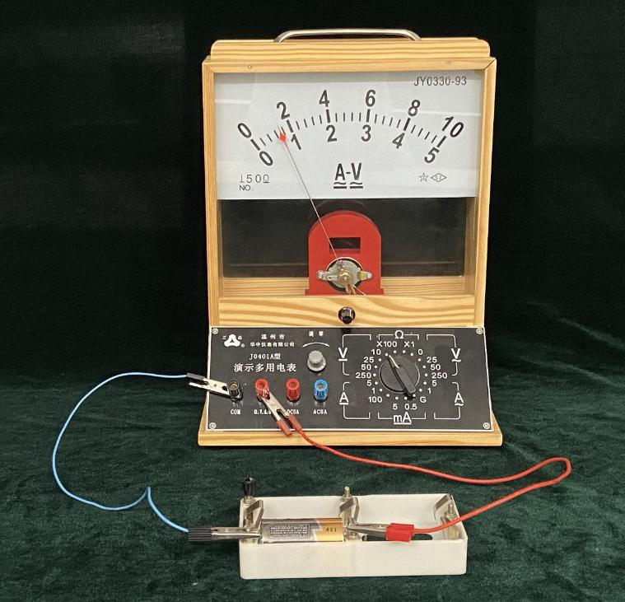
E测=1.5V
(量程为10V直流电压档)

Slide 3
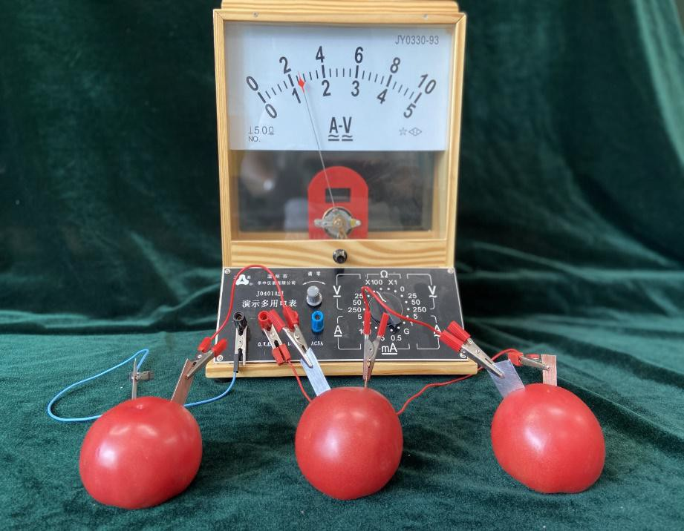
E测=2.5V

Slide 4
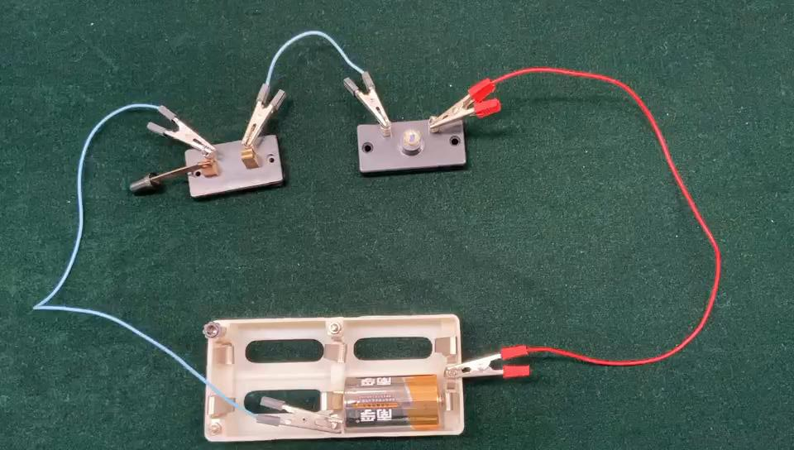
看一看，发生了什么？

Slide 5
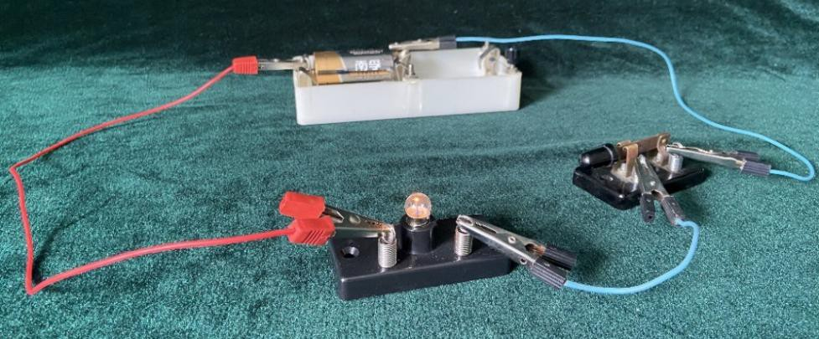

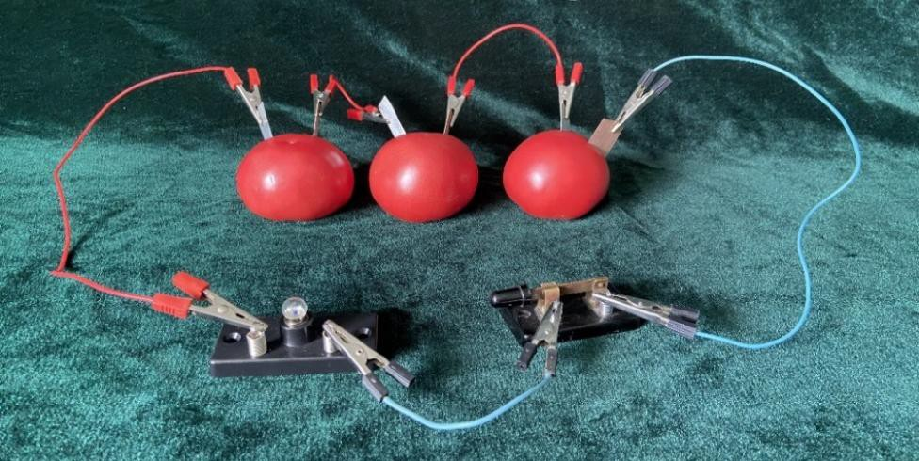

电池是如何 影响小灯泡 的亮暗的呢？
想一想

Slide 6
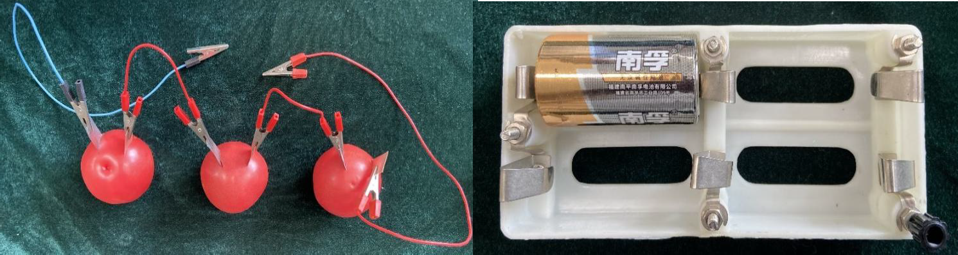
r
E

Slide 7


R
r
E
E
I =
R + r

Slide 8
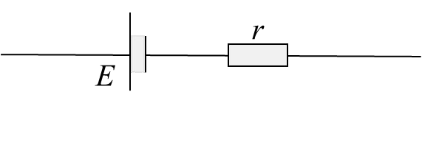
想一想
如何通过实验测量电池电动势和内阻呢？

Slide 9
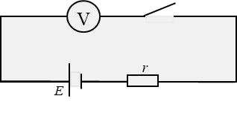
U=E-Ir
I=0
U_{断}=E

Slide 10
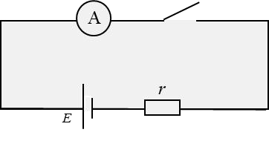
E
I =
R + r
₌ E
I
r
E
短
r =
I _{短}

Slide 11
根据闭合电路的欧姆定律:
想一想
E=U_{外}+U_{内}
E
I =
R + r
再配合着老师提供的器材，
你还能提出什么实验设计方案吗 ？

Slide 12
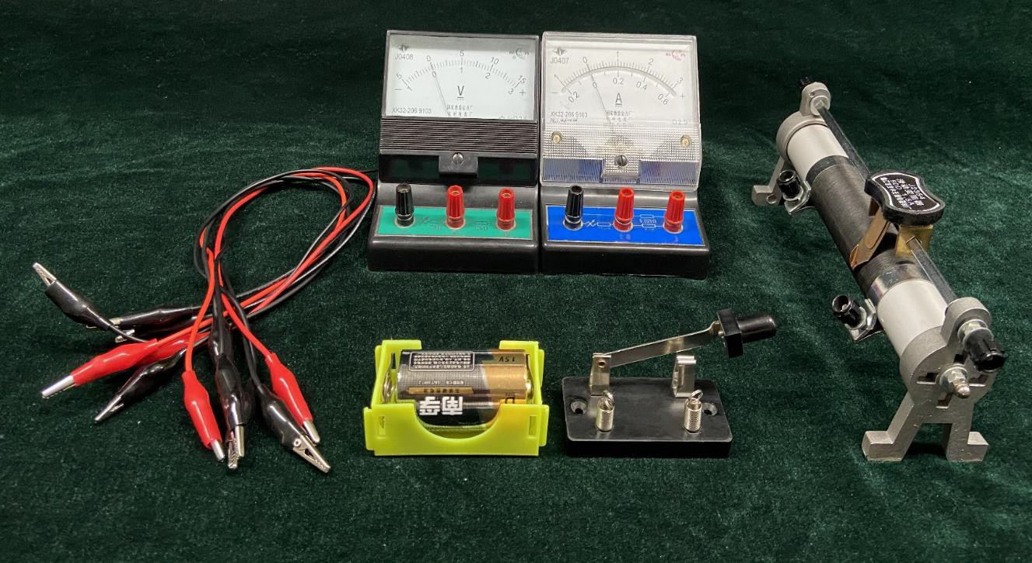
电压表、电流表、滑动变阻器、电池、开关

Slide 13
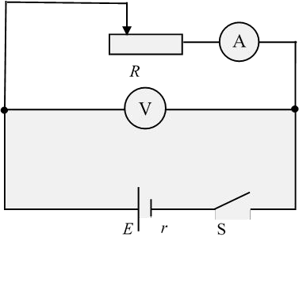
设计方案
E=U_{外}+U_{内}
U_{内} =Ir
E=U +Ir
（U₁ I₁ ）
（U₂ I₂ ）

Slide 14
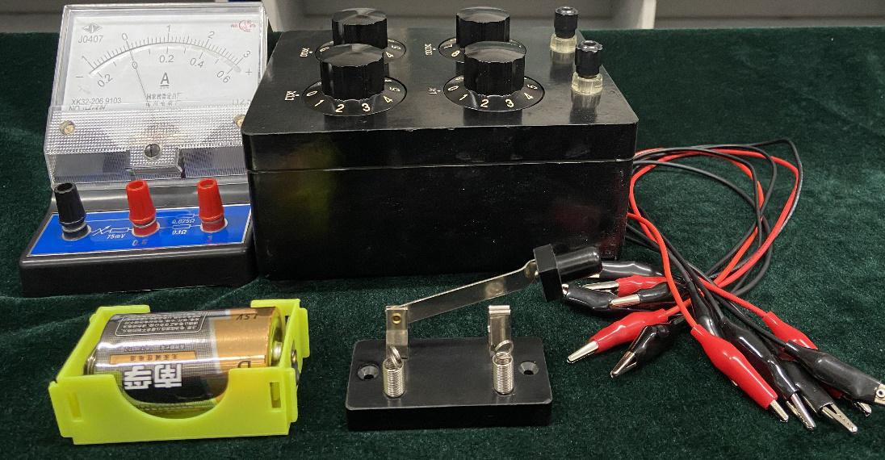
电流表、电阻箱、电池、开关

Slide 15

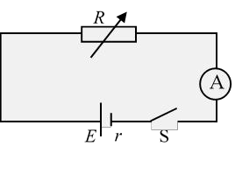
U =IR

Slide 16
E=U +Ir
U =IR
E=IR +Ir
（ I₁ R₁ ）
（ I₂ R₂ ）

Slide 17
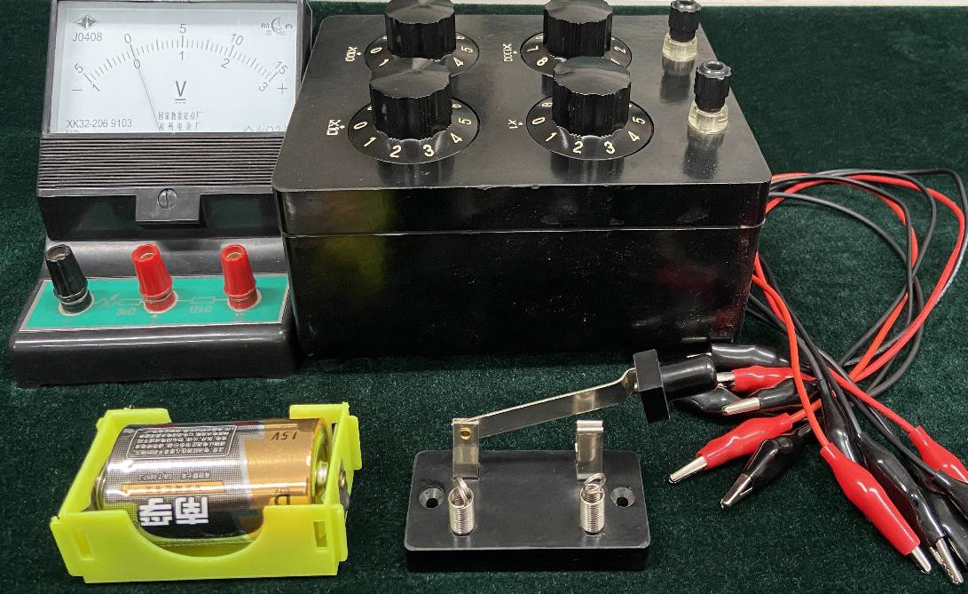
电压表、电阻箱、电池、开关

Slide 18
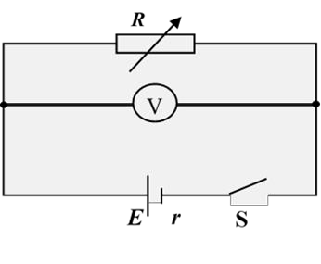
I = ^{U}
R

Slide 19

E=U +Ir
I = ^{U}
R
E = U + ^{U} r
R
(U₁ R₁ )
(U₂ R₂ )

Slide 20
方案评估
E=U +Ir
E=U_{外}+U_{内}
E=IR +Ir
(U=IR)
E = U + ^{U} r
R
(I=^{U})
R

Slide 21
想一想
在上述方法的基础上,如何减小因测量 所带来的偶然误差呢？
多组数据取平均

Slide 22
E=U +Ir
(U₁ I₁)
(U₂ I₂)
(U₃ I₃)
(U₄ I₄)
(U₅ I₅)
(U₆ I₆)

Slide 23
方案评估
多组数据取平均的方法，误差减小了， 但处理起来比较复杂。

Slide 24
在上述方法的基础上，有没有更简便、 直观的方法呢？
想一想
图像法

Slide 25
U_{断} = E
U
U_{断}
_{r =} E
I _{短}
U=E-Ir
ΔU
_{r =} ΔU
ΔI
ΔI
O
I
短 I

Slide 26
方案评估
误差减小了，处理起来比较简便、直观。

Slide 27
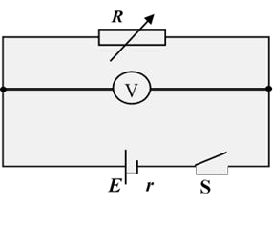
小结
E=U +Ir
E=U_{外}+U_{内}
E=IR +Ir
(U=IR)
E = U + ^{U} r
R
(I=^{U})
R

Slide 28
U_{断} = E
U
U_{断}
_{r =} E
I _{短}
U=E-Ir
ΔU
_{r =} ΔU
ΔI
ΔI
O
I
短 I

Slide 29
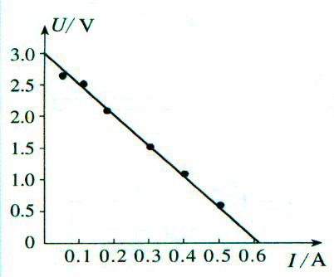

例题
在如图所示的电路中，改变R的阻值，从电压表和电流表中读出几组I、
U值，在坐标纸上以I为横坐标，U为纵坐标，用测出的几组I、U值画出
U－I图像（如图所示）。可得电源电动势为 3.0 V，电池内阻为 5.0 Ω。
（保留两位有效数字）

Slide 30
拓展训练
为了测量由两节干电池组成的电 池组的电动势和内电阻，某同学设 计了如图甲所示的实验电路，其中R 为电阻箱， R₀=5.0Ω为保护电阻。 断开开关S，调整电阻箱的阻值，再 闭合开关S，读取并记录电压表的示 数及电阻箱接入电路中的阻值。多 次重复上述操作，可得到多组电压 值U及电阻值R。
R₀
甲

Slide 31
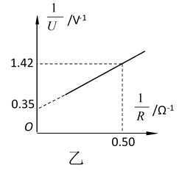

1
U
并以 为纵坐标，以 为横坐标，画出 的关系图线（该图线为一直线）
如图乙所示。由图线可求得电池组的 电动势E = V，内阻r = Ω。
（保留两位有效数字）

Slide 32
R₀
甲
E
R
U =IR
I =
U =
E
R + r+R₀
R + R₀ + r

Slide 33
由
+ r ⋅ 1 ₊ 1
U = ^{R} E ⇒ ¹ = ^{R0}
U
k = ^{R0}
R + R₀ + r
E R E
r
可知图线的斜率
纵截距为
由图线数据可得
E
1
E
¹ = 0.35 ⇒ E = 2.9(V)
E
1
k = ^{R0 + r} = ^{1.42 - 0.35} = 2.14 ⇒ r = 2.14E − R E 0.50
= 2.14 ×
− 5.0 = 1.1(Ω)
0
0.35

Slide 34
在使用外电压和总电流的测量方案时， 电压表和电流表的内阻对实验测量结果有影 响吗？如果有，测得的电动势和内阻值与真 实值之间的大小关系又如何呢？
思考

